Slide 1
La résilience territoriale : définitions, caractéristiques, cadre de mise en œuvre
Philippe JEAN-PIERRE
IAE de La Réunion pjp@philippejeanpierre.fr

Slide 2
Enjeux
Les crises ne sont pas neutres pour les territoires.
Ceux-ci sont durement éprouvés à tous les niveaux : leur population, leur économie, leur gouvernance,… Dans le cas de l’actuelle crise sanitaire, si certains secteurs ont tiré leur épingle du jeu, comme la grande distribution, d’autres, en revanche, comme le tourisme, ont subi de plein fouet l’arrêt brutal des activités.
La dimension hautement vulnérable des territoires hébergeant ces secteurs mis en sommeil est apparue au grand jour et pose la question de leur résilience.
Cette dernière, vue de prime abord, comme la capacité de l’économie concernée à recouvrer un fonctionnement proche de l’avant crise, est devenue au fil des mois un facteur clef de succès de la performance territoriale.
S’interroger sur les fondamentaux de sa résilience et sur la consolidation de celle-ci devient, pour un territoire, une problématique cruciale pour la réussite de son développement dans un contexte de transformations accélérées.

Slide 3
La notion de vulnérabilité
La vulnérabilité est l'exposition et la difficulté des individus, des familles, des communautés et des pays à faire face aux chocs, aux risques et autres imprévus.
Vulnérabilité = f(exposition aux risques, capacité d’adaptation aux risques)
La capacité de réponse aux chocs s’avère ici cruciale… Elle appelle la notion de résilience posée comme l’habilité d’une destination à répondre à la vulnérabilité […] » (Smit et Wandel, 2006).
vulnérabilité et résilience sont indissociables
Notes:
3 priorités, au carrefour d’un réel ou potentiel couple
marché/produit et d’un avantage comparatif réel ou
Potentiel
Concentration :
Ne plus adapter des modèles d’ailleurs mais notion de développement inclusif.

Slide 4
La notion de résilience
Trois types de résiliences : une résilience technique, écologique et évolutive (Davoudi, Brooks et Mehmood, 2013 ; Folke, 2006 ; Holling, 1973).
La résilience technique insiste sur la stabilité, c’est-çà-dire qu’elle fait référence à la capacité d'un système à revenir à un équilibre ou à un état stable après une perturbation
La résilience écologique est une mesure de la capacité de ces systèmes à absorber les changements et à subsister
L’importance est ici donnée à l’équilibre et à la stabilité.
A l’inverse, la résilience évolutive remet en cause l’idée d’équilibre, en introduisant une interaction dynamique entre la persistance, l'adaptabilité et la transformation du système
La résilience d'un territoire s’appuierait donc sur la capacité du territoire à gérer efficacement un choc afin de converger vers une autre voie de croissance plus souhaitable.
Notes:
3 priorités, au carrefour d’un réel ou potentiel couple
marché/produit et d’un avantage comparatif réel ou
Potentiel
Concentration :
Ne plus adapter des modèles d’ailleurs mais notion de développement inclusif.

Slide 5
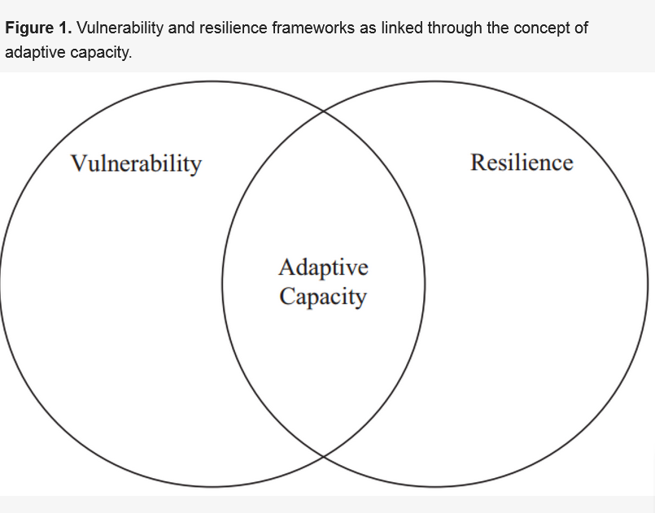
Vulnérabilité, Résilience et Capacité d’adaptation
En synthèse, l’analyse de la résilience doit mobiliser 3 dimensions : la vulnérabilité (le degré auquel une région est affectée par le choc négatif), l'absorption du choc (la capacité à contrôler les impacts négatifs du choc) et la récupération (la capacité à retrouver un chemin de croissance). Par conséquent, « la résilience est clairement liée à la capacité de répondre à la vulnérabilité [...] »
connecter résilience & capacité d’adaptation.
Source: Hu et Hé, 2018

Slide 6
La notion de capacité d’adaptation
« La résilience est clairement liée à la capacité de réponse à la vulnérabilité […] » (Smit et Wandel, 2006).
Les réponses d’un territoire aux chocs sont à la fois réactives et proactives
Les territoire doivent être réactifs : faire face aux aléas environnementaux et sanitaires. Référence à une capacité de court terme, c’est-à-dire de « se tirer d’affaire ».
La capacité proactive ou d’adaptation : aptitudes et dispositions d’un territoire à s'adapter et même à s’améliorer si l'environnement dans lequel le système existe évolue. Adaptation structurelle de plus long terme, permettant de modérer les dommages potentiels et de profiter des opportunités.
la capacité d'adaptation = l’ensemble des compétences et stratégies sociales et techniques des individus et des groupes qui visent à répondre aux changements environnementaux et socioéconomiques.
Notes:
3 priorités, au carrefour d’un réel ou potentiel couple
marché/produit et d’un avantage comparatif réel ou
Potentiel
Concentration :
Ne plus adapter des modèles d’ailleurs mais notion de développement inclusif.

Slide 7
Renforcer la capacité d’adaptation au service de la résilience
Capacité d’adaptation
Gouvernance
Ressources financières
Infrastructures
Ressources technologiques
Capital humain et social
Ressources économiques
Agir sur la qualité de la croissance
Stimuler la mobilisation des solutions intelligentes
Le rôle clef de l’innovation

Slide 8
Merci de votre attention
Notes:
Partant d’un niveau de développement économique et social toujours inférieur à celui de la France métropolitaine, La Réunion connaît une décennie de rattrapage économique, brutalement suspendue par la crise de 2009. Les
progrès, essentiellement de nature économique, n’ont cependant pas permis de combler le retard en matière d’espérance de vie et de formation.

